Slide 1
認識材料
蛋類

Slide 2
課題
蛋類的種類
蛋類的結構
蛋類的營養價值
蛋類的選擇及貯藏
蛋類在烹調/飲食的用途
蛋類的食物及營養標籤

Slide 3
蛋類的種類

Slide 4
蛋類的種類
我們在飲食中常用的蛋類：
雞蛋，通常被稱為蛋
鴨蛋
鵪鶉蛋
白鴿蛋
皮蛋
鹹蛋

Slide 5
蛋類的結構

Slide 6

蛋類的結構
外殼 (Shell)
氣室 (Air space )
繫帶 (Chalazae)
外殼膜
(Outer membrane)
厚蛋白
(Thick albumen)
內殼膜
(Inner membrane)
薄蛋白
(Thin albumen)
內膜 (Membrane)
蛋黃 (Yolk)
蛋白 (Egg white)
繫帶 (Chalaza)

Slide 7
蛋類的結構
氣室
在蛋大末端形成的氣袋
體積隨著蛋的老化而增大
繫帶
扭曲的、繩狀的蛋白
把蛋黃繫在蛋中心
明顯的繫帶代表新鮮
外殼
蛋的外殼，主要由碳酸鈣組成
顏色取決於母雞的品種，可以是白色或棕色

Slide 8
蛋類的結構
內膜
蛋白質周圍的內外殼膜
這兩層膜之間形成氣室
提供防止細菌滲透的保護屏障
厚蛋白
核黃素和蛋白質的來源
在品質較高的蛋中較厚、不會散開
在品質較低的蛋中，會變得稀薄，並與薄蛋白沒有區別

Slide 9
蛋類的結構
薄蛋白
最接近外殼
在品質較高的蛋中，散佈在厚蛋白周圍
蛋黃
蛋的黃色部分
蛋的顏色示乎母雞的飼料，但不代表營養成分
蛋的維生素、礦物質和脂肪的來源

Slide 10
蛋類的營養價值

Slide 11
蛋類的營養價值
一隻大的蛋（50克）提供：
營養素 | 單位 | 重量 | 百分比
水 | 克 | 38.1 | 75.8%
熱量 | 千卡 | 72 | N/A
蛋白質 | 克 | 6.3 | 12.5%
總脂肪 | 克 | 4.8 | 9.5%
碳水化合物 | 克 | 0.5 | 1.1%
膳食纖維 | 克 | 0 | 0%
維生素 | 毫克 | 155 | 0.3%
礦物質 | 毫克 | 275 | 0.5%
膽固醇 | 毫克 | 186 | 0.4%
數據節錄自: USDA National Nutrient Database for Standard Reference, Release 28 (May 2016).

Slide 12
蛋類的營養價值

Slide 13
蛋類的營養價值
動物蛋白的良好來源
完整蛋白質的生物價值為 100（高生物價值），這表明所有的蛋白質都被身體吸收
蛋素主義者可以使用蛋來補充他們的蛋白質需求
含有礦物質
蛋黃提供鈣、鐵、磷和鋅
蛋白提供鎂

Slide 14
蛋類的營養價值
提供維生素
蛋黃提供水溶性維生素B₁、B₆、B₁₂、葉酸及脂溶性維生素A 、 D 、 E和K
蛋白提供菸鹼酸（維生素B₃）
蛋含有少量脂肪，但膽固醇水平相當高
在全蛋中，脂肪主要來自蛋黃，而蛋白只含有不到 2％的脂質
膽固醇只存在於蛋黃中，在蛋白中並不存在
蛋含有高比例的水
在全蛋中，約 75％ 的水來自蛋白，25％ 的水來自蛋黃

Slide 15
蛋類的營養價值

Slide 16
蛋類的選擇及貯藏

Slide 17
蛋類的選擇及貯藏
選擇蛋
蛋殼應該有點粗糙，既不骯髒，也沒損壞
把蛋放在明亮的燈光前，燈光應該能穿透它，不應該有任何黑點
因為蛋裡的水沒有變乾，所以感覺很重

Slide 18
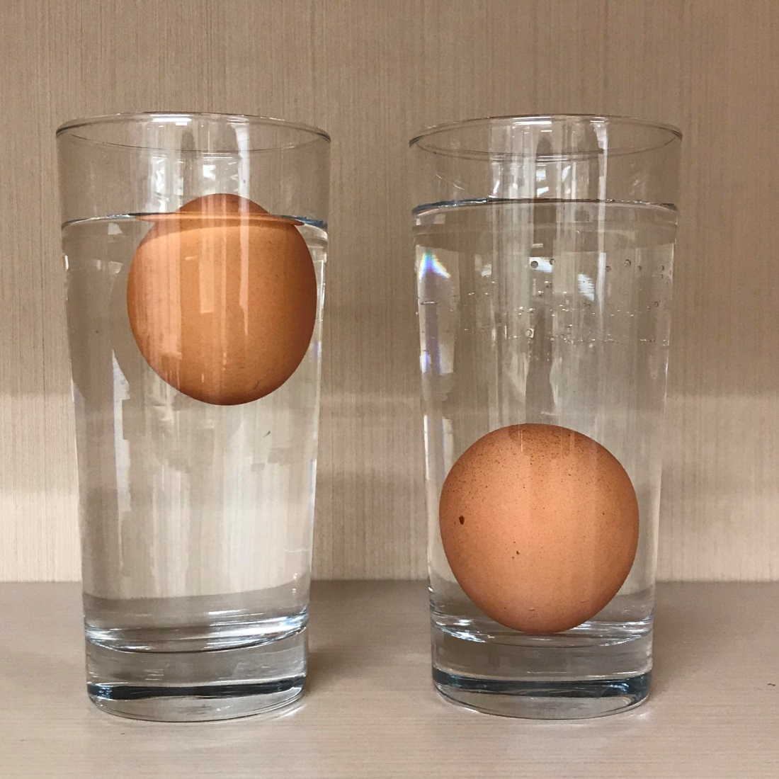
蛋類的選擇及貯藏
測試新鮮度
鹽水測試
  將25克鹽放入盛有
  250毫升水的玻璃
  杯中
新鮮的蛋下沉，不新鮮的蛋向上浮

Slide 19
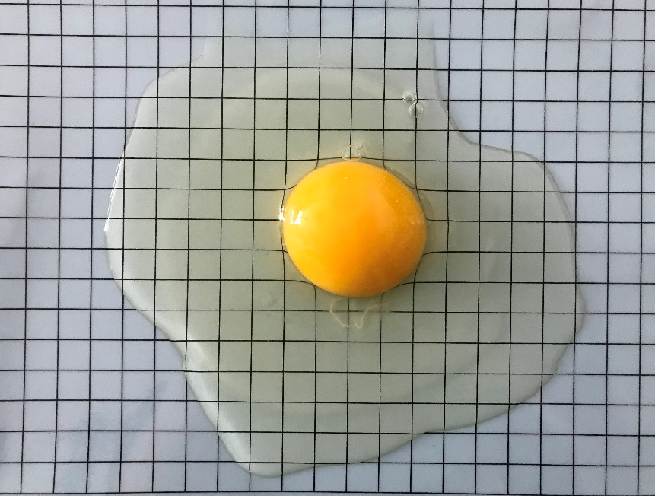
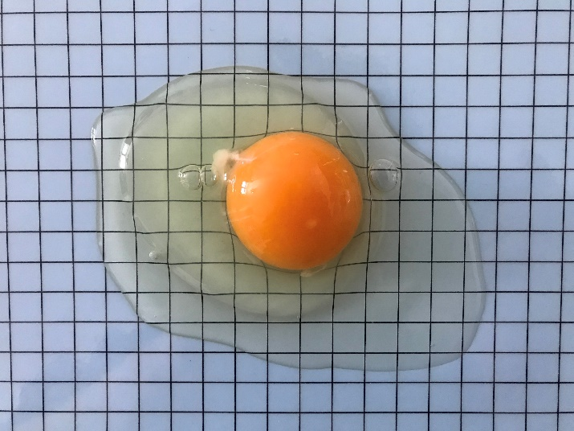
蛋類的選擇及貯藏
測試新鮮度
平面測試
不新鮮的蛋
新鮮的蛋
↑ 厚蛋白較厚、不會散開
↑ 厚蛋白變得稀薄，並與薄蛋白沒有區別
不新鮮的蛋比新鮮的蛋散開得更闊

Slide 20
蛋類的選擇及貯藏
測試的基本原理
當蛋新鮮生出來時，蛋中的二氧化碳溶解在蛋白和蛋黃中
由於蛋白含有 90％ 水，二氧化碳以碳酸的形式溶解，因此水是酸性的
隨著蛋老化，溶解在蛋白和蛋黃中的二氧化碳逐漸從殼中的孔隙中滲出
碳酸基本上是二氧化碳和水
當二氧化碳離開蛋時，更多的液體變成氣體
  氣室變得更大，不新鮮的蛋浮起來
  蛋白和蛋黃變得更加鹼性，結果蛋白更加稀薄

Slide 21
蛋類的選擇及及貯藏
貯藏蛋
貯藏前不要將蛋清洗，清洗後蛋冷郤時，細菌可以因壓力的改變通過孔隙進入殼內
必要時用濕布清潔外殼
將蛋放在較少溫度變動的雪櫃蛋架上，蛋的大末端向上
把蛋存放在遠離帶有強烈氣味的食物，如：洋蔥
不要保存已超過「此日期前最佳」的日期的蛋

Slide 22
蛋類的選擇及貯藏
貯藏蛋
如果蛋殼破碎或有裂縫，卵白素、溶菌酶及伴清蛋白的成分可能失去它們天然的能力，不能保護蛋免受細菌入侵，因此必須盡快食用

Slide 23
蛋類在烹調/飲食的用途

Slide 24
蛋類在烹調的用途
蛋在食物烹調有很重要的功能，而且有很多用途，下面是一些例子：
蛋是菜式的主要材料，可提供蛋白質，如：浸熟/烚/煎/炒蛋、奄列、雞蛋沙律
雞蛋有黏性，而且在凝固時成固體或半固體狀態；因此，可將肉餅或炸薯蓉肉餅中的成分黏合在一起
蛋黃含有磷脂乳化劑，包括卵磷脂，乳化劑允許兩種通常不混溶的液體混和，如：製作蛋黃醬
把蛋白打成泡沫時，體積增加六至八倍，蛋白泡沫被加熱時，氣泡周圍的蛋白質會凝結，幫助保持穩定的泡沫結構，如：天使蛋糕和蛋白酥中的蛋白
蛋凝固時形成凝膠，如：燉蛋

Slide 25
蛋類在烹調的用途
蛋在食物烹調有很重要的功能，而且有很多用途，下面是一些例子：
蛋使混合物凝結和變得濃稠，如：蛋奶醬和荷蘭醬
蛋黃的胡蘿蔔素為烤製食品添加淡黃色；烘焙食品掃上蛋汁可改善它們的外觀
來自蛋黃的脂肪提供味道，抑製糖類中的晶體形成，並抑制老化
蛋在煮熟或烘焙的食物混合物中提供營養

Slide 26
蛋類在烹調的用途
蛋的功能特性一覽：
凝結
乳化
起泡
黏合
蘸
潤澤
增稠

Slide 27
蛋類在烹調的用途
蛋可以有不同的使用方式：
早餐 - 如：浸熟/炒/烚熟/煎蛋、太陽蛋、火腿蛋鬆餅
餐前小食/湯 -如：燻雞蛋、魔鬼蛋、中式蛋花湯
主菜 - 如：奄列、蒸蛋、鹹味蛋批、蘇格蘭蛋、雞蛋炸肉餅、火腿炒雞蛋、咖哩雞蛋
甜點 - 如：蛋白酥、雪糕、布丁、冷甜點、梳乎厘、蛋撻、燉蛋
小吃 - 如：三文治、雞蛋泡芙、西多士、茶葉蛋
烘焙食品 - 如：蛋糕、餅乾和麵包
醬料/塗料 - 如：蛋奶醬、咖吔、蛋黃醬
麵條和意大利粉 - 如：蛋麵、鮮蛋意大利粉

Slide 28
蛋類的食物及營養標籤

Slide 29
蛋類的食物和營養標籤
在香港，不作為預先包裝產品出售的蛋類，不一定要遵循香港的營養標籤規定
以瓦楞紙盒出售的蛋類通常載有大小、原產地和種類等信息
在香港，蛋類大小一般分為小、中、大、特大，分類不受法律約束

Slide 30
參考
Provost, J., Kelly, B., Bodwin, J., & Wallert, M. (2016). The Science of Cooking. John Wiley & Sons.
Vickie A. Vaclavik, Elizabeth W. Christian. Essentials of food science. New York, NY: Springer, c2008.

